Slide 1
2014.ÁPRILIS 7. AZ EGÉSZSÉG VILÁGNAPJA
„ APRÓ TERETMÉNYEK-NAGY VESZÉLYEK ”
Szerkesztette: dr Lázár Sarnyai Nóra

Slide 2
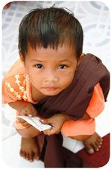

Slide 3
„ Apró teremtmények- nagy veszélyek ”
Az Egészségügyi Világnap 2014-es kampánya a vektorok okozta betegségekre hívja fel a figyelmet.
Vektorok- kis szervezetek, mint például a szúnyogok, bogarak, kullancsok és édesvízi csigák, amelyek képesek a betegséget emberről emberre, egyik helyről a másikra átvinni, otthonunkban és utazás közben. A moszkítók nem csak a maláriát és a Dengue- lázat terjesztik, de más kevésbé köztudott, de ugyanakkor súlyos betegséget is, mint a sárgaláz, nyirokfilariázis, Chikungunya- láz, Japán agyvelőgyulladás.

Slide 4
„ Apró teremtmények, nagy veszélyek ”
A vektorok olyan élőlények, amelyek képesek átvinni a kórokozókat és parazitákat a fertőzött személyről (vagy állatról) egy másikra, súlyos betegségeket okozva ezzel az emberi populációban.
Ezek a betegségek általában a trópusi és szubtrópusi régiókban jelentkeznek, ahol sokszor gondot okoz a biztonságos ivóvízhez és a megfelelő higiéniai feltételekhez való hozzáférés.
A vektorok által terjesztett betegségek a fertőző betegségek 17 % teszik ki. A leghalálosabb vektor által terjesztett betegség a malária , a becslések szerint 660 000 ember halálát okozta 2010-ben, ezek többsége afrikai gyermek.
Azonban a világ leggyorsabb ütemben növekvő, vektorok által terjesztett betegsége a Dengue-láz, melynek előfordulása az elmúlt 50 évben 30-szorosára nőtt.

Slide 5
„ Apró teremtmények, nagy veszélyek ”
A kereskedelmi globalizáció, az utazási lehetőségek kiszélesedése, valamint a környezeti változások- élükön a klímaváltozással és urbanizációval nagyban kihatottak a vektorok által terjesztett betegségek elterjedésére, melyek olyan országokban, régiókban is megjelentek, ahol eddig ismeretlenek voltak.
Az elmúlt években az egészségügyi minisztériumok megújult kötelezettségeinek, helyi és globális kezdeményezéseknek köszönhetően csökkent a vektorok által terjesztett betegségek gyakorisága akárcsak a halálozási mutatók.

Slide 6
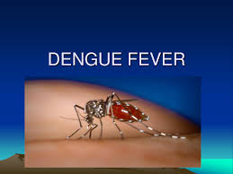

Slide 7
Dengue- láz
Előfordulása: Közép-Amerika: Belize, Costa Rica, El Salvador, Guatemala, Honduras, Mexikó, Nicaragua, Panama, Kuba, Barbados, Dominika, Jamaika Dél-Amerika: Bolívia, Brazília, Columbia, Equador, Francia Guyana, Guyana, Peru, Suriname, Venezuela, Ázsia: Kambodzsa, Indonézia, Laosz, Malaysia, Myanmar, Fülöpszigetek, Singapur, Thaiföld, Vietnam, Taiwan Indiai szubkontines: Banglades, India, Pakisztán, Sri Lanka Csendes Óceánia: Guam, Cook szigetek, Fiji, Új Kaledonia, Kiribati Afrika: Kelet-Nyugat Afrika országai
Jelenleg a legnagyobb járványügyi problémát Közép - Amerika és Délkelet Ázsia országai jelentik.
Kórokozója: Vírus, melyet emberről emberre szúnyog - Aedes félék visz át csípésével. Ezek a szúnyogok a malária terjesztőjével ellentétben - főleg napközben csípnek. Városokban élnek, házkörüli kisebb vizekben, esővizes pocsolyában szaporodnak és szívesen pihennek a hűvös lakásban.

Slide 8
Dengue- láz
A betegség: Hirtelen magas lázzal, izületi és izom és csontfájdalommal, hányással kezdődik, esetleg halvány kiütéssel jár. Mérsékelt vérzékenység (orr-, ínyvérzés) kísérheti a betegséget, mely 3 -10 napig tart. A lábadozás lassú, hetekig tarthat, fáradékonysággal, izomgyengeséggel jár. Ismételt fertőzés esetén, súlyos vérzéses formában lép fel.
Kezelés: Lázcsillapítás, ágynyugalom szükséges. Aspirin (szalicilát) adása kerülendő. El kell különíteni a maláriától, ami azonnal gyógyszeres kezelést igényel.
Megelőzés: Védőoltás nincs. A szúnyog csípésétől kell óvakodni: A bőrt szúnyogriasztóval kell befújni. A zárt helyiséget rovarriasztóval, az alvóhelyet impregnált szúnyoghálóval kell védeni.

Slide 9
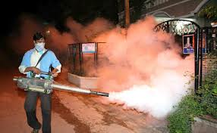

Slide 10
Malária
Kórokozó: A malária plazmódium egysejtű parazita, amelynek több típusa van (P.falciparum, P.malariae, P.ovale, P.vivax P.knowlesi), amelyek különböző súlyosságú betegséget okoznak.
Átvivői a nőnemű Anopheles moszkitók, amelyek főleg napnyugta és napkelte között csípnek.
A betegség: 7 napos, vagy ennél hosszabb lappangási idő után kezdődik az akut lázas betegség.
Tünetei: Láz, hidegrázás, izomfájdalom és gyengeség, fejfájás, hasi fájdalom, hányás, hasmenés. A lázas és lázmentes időszakok szabályosan, 48-72 óránként ismétlődnek. A legsúlyosabb tünetei a falciparum- maláriának vannak, amely, görcsöket, veseelégtelenséget, a keringés összeomlását, kómát és akár halált is okozhat.
Maláriával fertőzött területen minden lázas betegséget ki kell vizsgálni, mert 24 órán belül anti-maláriás kezelést kell kapnia a betegnek.
A betegség súlyosabban zajlik kisgyerekeknél, terhes nőknél, immunhiányos állapotban és időseknél.
A P.ovale és P.vivax típusok ritkán okoznak életveszélyes megbetegedést, viszont lappangó
(alvó) formában évekig megbújhatnak a májban.

Slide 11
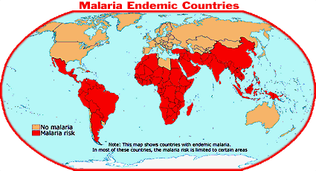

Slide 12
Malária
A területeket 4 zónára osztják: az 1. zónában a malária kockázata olyan csekély, hogy malária elleni gyógyszer szedését nem, csak szúnyogriasztó használatát javasolják, míg a 4. zónában a falciparum- malária illetve a gyógyszer-rezisztens malária törzsek fordulnak elő.
a malária kockázata egyes országokon belül eltérő lehet.
A kockázat függ még a tengerszint feletti magasságtól, az évszaktól és időjárási viszonyoktól.
Megelőzés: Az anti-maláriás gyógyszereket orvos írja fel vényre, ami a konzultáció részét képezi.
A gyógyszerek nem pusztítják el a kórokozót, csak a fejlődési ciklusát szakítják meg.
A védekezés fontos része a szúnyogcsípések elkerülése (lásd: tájékoztató a szúnyogok elleni védekezésről)
Pontosan tartsa be a gyógyszerszedési utasítást!
Enyhe rossz közérzet nem indokolja a szedés megszakítását. Súlyosabb mellékhatások, idegrendszeri és pszichés tünetek jelentkezésekor a szedést abba kell hagyni és lehetőség szerint orvossal konzultálni a további teendőkről.
Gyógyszer szedése mellett is előfordulhat maláriás megbetegedés!
A maláriás területről való hazaérkezés után, minden lázas betegségnél kell zárni a malária lehetőségét. Tünetmentes utazónál nem szükséges a szűrővizsgálat elvégzése.

Slide 13
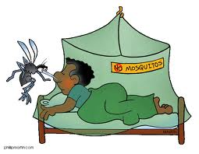
Malária

Slide 14
Bőrleishmaniasis
Előfordulás: Közel-Kelet, Oroszország ázsiai része, Észak-Afrika, Izrael, Jordánia, Líbia, Irán, Irak, Szaud-Arábia ( városokban és félsivatagos területen is). Rágcsálók hordozzák a kórokozót és a pappadácsi szúnyogok terjesztik.
Tünetek: Arcon, karon makacs bőrcsomók, melyek elfekélyesedhetnek, csúnya seb maradhat utána, mely akár 1 évig is megmaradhat.
Kezelés: Antimon tartalmú készítmény

Slide 15
Bőrleishmaniasis

Slide 16
Viscerális (zsigeri) leishmaniasis (kala-azar)
Előfordulás: Mediterrán országok (Spanyol-, Görög-, Olasz-, Horvát-, Törökország, É-Afrika), Szudán, Brazilia, India, Kína
Tünetek: A paraziták a lép, csontvelő és a máj sejtjeit támadják meg. Gyors kezelést igényel. Gyakran téves a diagnózis, ezért gyakran halálos kimenetelű. A turisták által látogatott helyeken főleg csecsemőket, kisgyermekeket betegít meg, tünetei: hosszan elhúzódó láz, lépnagyobbodás, vérszegénység, nagy súlyvesztés.
Kezelés: Öt vegyértékű antimont tartalmazó készítmény, penthamidin, Amphotericin B.

Slide 17
Nyálkahártya-leishmaniasis (espundia vagy pian bois)
Előfordulása: Dél-Amerika, Amazonas területe
Tünetek:Orr és a száj körül fekélyesedés
Védekezés: a szúnyogcsípés kerülésével:
A törpeszúnyogok napnyugtakor és napkeltekor a legaktívabbak (hasonlóan a maláriát terjesztő szúnyogokhoz).
Elektromos rovarriasztó, bőrvédelem rovarriasztóval. Igen kis méretűek, a szokásos szúnyoghálón is keresztül fúrják magukat, azért speciális szúnyogháló véd ellenük. Ruhaneműn keresztül nem csípnek.
A hatóságilag engedélyezett táborhelyeket (általában) rágcsáló és rovarmentesítik. Vadkempingezéskor azonban, az állatvilág fertőzési láncába véletlenszerűen kapcsolódik az ember. Szervezetében, az addig számára ismeretlen kórokozók súlyos, nehezen felismerhető betegségeket alakíthatnak ki
Turistákat ritkán veszélyeztet a leishmaniázis, de a fenti tünetek esetén, jelezni kell, ha fertőzött területen járt az utazó.

Slide 18
Chikungunya- láz
A chikungunya-lázról szóló ismertető aktualitását az Indiai-óceán szigetein és Indiában jelenleg is zajló, több ezer embert érintő járvány adja. Az első bejelentések a Comoro-szigetekről érkeztek, ahol 2005 január és márciusa között mintegy 5000 emberre becsülték a fertőzöttek számát. Rēunion szigetén felállított szentinel surveillance segítségével 2005. március 5. és 2006. március 17. között 3115, chikungunya-vírus által okozott megbetegedést regisztráltak, a matematikai modell alapján megbecsült esetek száma pedig eléri a 204 000-et.

Slide 19
Chikungunya- láz
2006. január elejétől kezdve más indiai-óceáni szigetállamokból is folyamatosan jelentettek megbetegedéseket: Mayotte 2833, Mauritius 6000 gyanús esetet, amelyből 1200 laboratóriumi vizsgálattal igazolt; a Seychelle- szigeteken pedig 8818 gyanús esetet tartottak nyilván. India több tartományában (Andhra Pradesh, Maharasthra és Orissa) is diagnosztizáltak chikungunya-láz eseteket sporadikus Dengue-láz esetekkel együtt. Több európai ország jelentett a térségből Európába be-, vagy visszautazó emberek között behurcolt megbetegedéseket: Franciaország (160), Németország (4), Svájc (12), ezen kívül Olaszországban és Norvégiában is észleltek importált eseteket.

Slide 20
Chikungunya- láz
A chikungunya-vírus egy pozitív, egyszálú RNS vírus. A chikungunya-láz 3-12 napos inkubációs idő után jelentkezik hirtelen kezdődő, ismétlődő lázmenettel, hidegrázással, fejfájással, hányással és hányingerrel. Az izületek főleg a végtagokon duzzadnak meg, és fájdalmassá válnak. Az izületi duzzanatot 1-10 napon belül kiütések követik, amelyek főleg a törzsre és a végtagokra lokalizálódnak. A kiütések 7-10 napon belül maguktól eltűnnek. Előfordulhatnak vérzéses tünetek, kötőhártyagyulladás és enyhe fényérzékenység is. A betegség oki terápiája még nem megoldott, a tünetek maguktól enyhülnek 3-5 napon belül. Felnőtteknél az izületi fájdalom hónapokig megmaradhat, gyermekeknél neurológiai tünetek léphetnek fel, amelyek jobbára benignus görcsök. Védőoltásra nincs lehetőség, a fertőzés lezajlását azonban élethosszig tartó immunitás követi.
A vírus szúnyogok közvetítésével terjed, az emberről emberre történő közvetlen terjedés nem lehetséges. Az Aedes albopictus-t 1999-ben megtalálták Nyugat-Franciaországban, 2000-ben Belgiumban, 2001-ben Montenegróban és 2003-ban Svájcban, ezért várható, hogy ez a csípő­szúnyog faj Európa több más országában is megjelenik.

Slide 21
Nyirokfilariázis:
Kórokozó: Wuchereria bancrofti Brugia malayi
Előfordulás: Ázsia, Afrika, Dél-Amerika, Óceánia Szúnyogok terjesztik.
Tünetek: Gyakran nincs tünet, néha visszatérő láz, ágyéki-, hónalji nyirokmirigyek fájdalmas, gyulladásos duzzanata. A tünetek maguktól elmúlnak, de hónapok, évek múlva visszatérhetnek. Súlyosabb esetben a láb, kar, herezacskó nagyfokú duzzanata lehet, ezt elefantiazisnak nevezik. Ritkán asztmaszerű reakció, köhögés, légszomj, fehérvérsejtszám emelkedés. Ez a forma jól kezelhető dietil-karbamazint tartalmazó tablettával.

Slide 22
Sárgaláz
A sárgaláz oltás az alábbi országokba kötelező: Angola, Benin, Burkina-Faso, Burundi, Cameroon, Közép-afrikai Köztársaság, Kongó, Elefántcsontpart, Kongói Demokratikus Közt. Francia Guyana, Gabon, Ghana, Bissau-Guinea, Libéria, Mali, Niger, Ruanda, Sao Tome és Principe, Sierra Leone, Tanzánia, Togo.
A következő országok ugyan nem kérik a sárgaláz oltás igazolását, de az ország bizonyos területei fertőzöttek. Bolívia, Ecuador, Etiópia, Gambia, Guinea, Guyana, Kenya, Kolumbia, Mauritánia, Nigéria, Panama, Paraguay, Peru, Szenegál, Szomália, Szudán, Suriname, Trinidad és Tobago, Uganda, Venezuela.
Vannak országok, ahol a betegség nem fordul elő, de a betegség terjedésének a feltételei adottak, emiatt sárgalázzal fertőzött országból beutazva is kérik az igazolást.
A valós kockázat megítélésében és az oltás szükségességében az orvosi konzultáció nyújt segítséget.

Slide 23
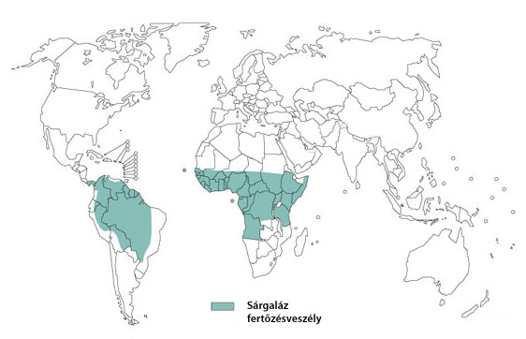
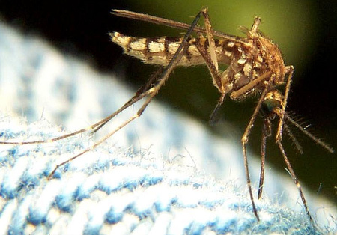

Slide 24
Sárgaláz
Tünetek: Néhány napos lappangás után lázzal, izomfájdalommal, sárgasággal, veseelváltozással, esetleg vérzéses szövődményekkel járó betegség, mely kb. 10%-ban halálozással végződik.
Megelőzés:
Védőoltással. Élő, gyengített vírust tartalmazó, közel 100%-os hatékonyságú oltóanyag áll rendelkezésre. A védettség egyetlen oltás beadástól számított 10 nap múlva alakul ki és 10 évig biztosít védelmet. A vakcina viszonylag ritkán, 2-5 %-ban, az oltást követő 3-6 nap között, viszonylag enyhe tüneteket okoz
Oltási szövődmény gyakrabban fordul elő 60 év felettieknél, valamint thymus (csecsemőmirigy) megbetegedésében szenvedőknél. Ha az oltást követő 10 napon belül az orvos által nem említett tünetek jelentkeznek, azokról az oltó orvost értesíteni kell. Oltási ellenjavallat: tojás allergia, betegség vagy gyógyszer okozta immunhiányos állapot. Terhes nők és 9 hónapnál fiatalabb csecsemők oltása nem javasolt. Rizikócsoportba tartozók oltása mindig egyénileg mérlegelendő.

Slide 25
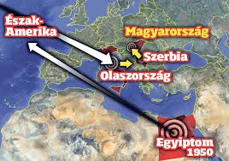
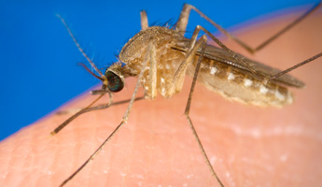
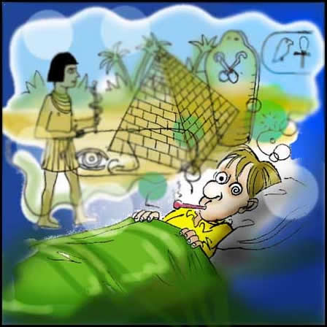
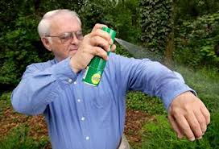

Slide 26
Nyugat- nílusi láz
A Nyugat-nílusi láz szúnyogcsípéssel átvihető vírusos megbetegedés, mely nagymértékben elterjedt Afrikában, Európa déli részein, Közép-Keleten, Indiában és az Amerikai Egyesült Államokban. Az utóbbi években, Romániában és Csehországban is észleltek eseteket. A járványok szezonális megjelenése párhuzamos a szúnyogok életciklusával.
Kórokozója:
A vírust Culex moszkitók (szúnyogok) terjesztik madarakról emberre, szúnyogcsípés révén. A maláriát terjesztő szúnyogokkal ellentétben, ezek a szúnyogok nappal aktívak.
Tünetei:
A Nyugat-Nílusi vírus által okozott fertőző betegség, 80-85 %-ban tünetmentesen zajlik.
15-20 %-ban enyhébb tünetek jelentkeznek, melyek nem jellegzetesek, ezért a klinikai kép alapján nehezen különíthetők el más vírusbetegségektől (pl. a Dengue láz és a sárgaláz enyhe formája)
A lappangási idő 3-6 nap. A betegség bevezető tünetei: hányinger, láz, fényérzékenység, izomfájdalom, kötőhártya gyulladás, arcpirulás. Egyidejűleg testszerte nyirokcsomó - duzzanat mutatkozik, bőrkiütések jelennek meg a törzsön és a végtagokon. Ez az állapot kb. 6 napig tart, melyet gyors javulás vált fel. Idősekben, a betegség második periódusában, agyhártya-agyvelőgyulladás alakulhat ki, a halálos szövődmények is náluk gyakoribbak.
Kezelése:
Jelenleg csak tüneti kezelés lehetséges. Az emberi megbetegedések megelőzésére még nem fejlesztettek ki oltóanyagot.
Megelőzés: rovarriasztók használata, szúnyogcsípés elkerülése

